Slide 1
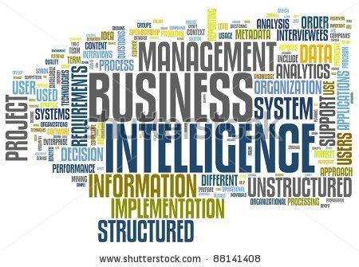
Business Intelligence (BI)
Waarom een datawarehouse

Slide 2
Wat is een datawarehouse?
Een datawarehouse is een centrale database gevuld met gegevens uit één of meer aparte bronnen met als doel het maken van rapportages en het doen van data analyse.
Het datawarehouse fungeert als ‘single version of the truth’.

Slide 3
Datawarehousing
Datawarehousing is het proces van verzamelen en transformeren van gegevens uit operationele systemen naar één of meer (centrale) plekken.
Vanuit deze plek(ken) krijgen gebruikers snel en gemakkelijk toegang tot informatie, met snelle antwoorden op ad hoc analyses, om tot (betere) besluitvorming te komen.
Demystifying the Data Warehouse

Slide 4
Belang datawarehousing
Datawarehousing is belangrijk, omdat er een noodzaak is tot snelle analyses van informatie, terwijl de gangbare stand van zaken de nodige hobbels kent:
Gegevens liggen opgeslagen in verschillende operationele systemen.
Er is een gebrek aan on-line historische gegevens.
Operationele systemen zijn ontworpen voor query-gebruik noch beslissingsondersteuning.

Slide 5
Architectuur zonder datawarehouse
LOB Applicatie
In theorie kunnen rapporten en analyses worden uitgevoerd op productie databases
OLTP Workload
Database
OLAP
Rapporten
In de praktijk levert dat de nodige problemen op (zie volgende slide)
workload
OLTP staat voor Online Transaction Processing, waarbij het gebruik van de database zich kenmerkt door veel kleine acties waarbij een relatief groot aantal van die acties wijzigingen betreft.
OLAP staat voor Online Analytical Processing, waarbij het gebruik van de database zich kenmerkt door voornamelijk lezen

Slide 6
Waarom een datawarehouse?
Performance van query’s laat te wensen over
Het schrijven van de juiste query’s is moeilijk en duurt lang
Door de rapportage / analyse workload gaat de performance van de operationele applicaties achteruit
De kwaliteit van de gegevens in databases laat te wensen over
Verschillende databases bevatten informatie die niet onderling overkomt
Geschiedenis gaat vaak verloren in operationele databases

Slide 7
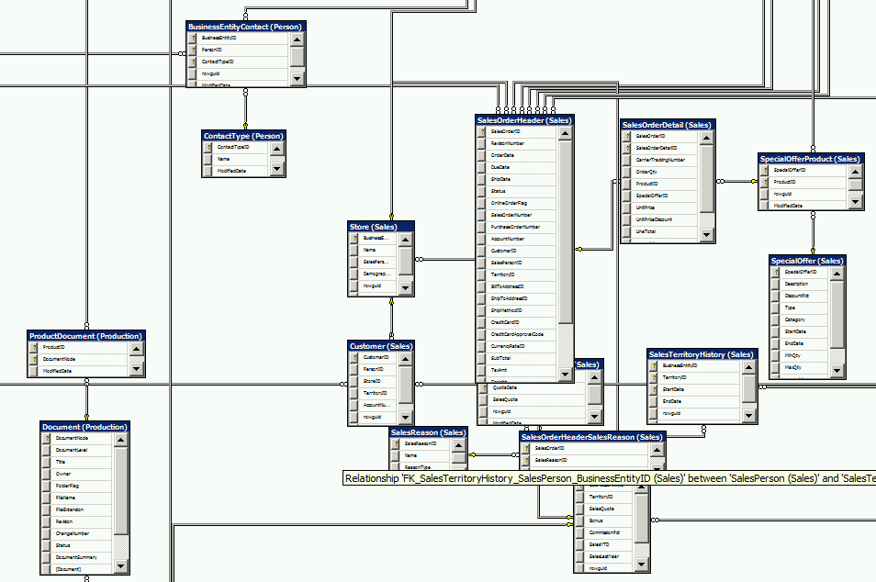
Normaliseren
Normaliseren van een database voorkomt redundantie en vergroot de consistentie van de gegevens.
Een nadeel van normaliseren voor OLAP workloads is dat de benodigde query’s moeilijk en traag worden.
Met het bouwen van een datawarehouse heb je de mogelijkheid de gegevens op te slaan in een structuur de geschikt is om snel en adequaat informatie uit een database te lezen.

Slide 8
Gebruik van indexen
Over het algemeen geldt: indexen maken het lezen uit een database sneller maar het schrijven in de database langzamer.
Een datamart of een rapportage database kan indexen bevatten die speciaal voor rapporten en analyses zijn gemaakt. Dit levert verbeterde performance op ten opzichte van de bronsystemen en daarmee betere acceptatie.
LOB Applicatie
OLTP
Workload
Database
Rapportage Database
OLAP
Rapporten
workload

Slide 9
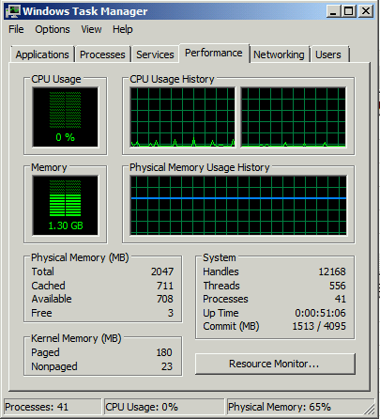
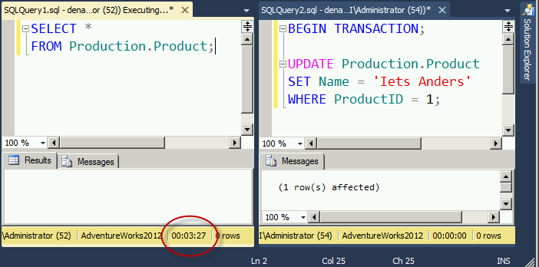
Rapportage impact op primaire proces
Tegelijkertijd lezen en schrijven kan elkaar bijten door locks op records en/of tabellen
Rapportages concurreren met applicaties voor geheugen en CPU

Slide 10
Kwaliteitsproblemen
De kwaliteit van de gegevens in databases laat te wensen over
Dubbele gegevens
Ontbrekende gegevens
Foutieve gegevens
Inconsistente gegevens
Verschillende databases bevatten informatie die niet onderling overkomt
Geschiedenis gaat vaak verloren in operationele databases

Slide 11
Datawarehouse: Statisch & tijdgebonden
Een gegevenspakhuis is statisch, dat wil zeggen dat gegevens in het algemeen alleen gelezen (en niet bewerkt) worden.
Tijdgebondenheid in een gegevenspakhuis betekent dat elk gegeven een tijdstempel bevat; het is een reeks kiekjes, in tegenstelling tot de laatste foto die in de operationele systemen opgenomen is.

Slide 12
Datawarehouse: Overige kenmerken
Verder kenmerkt een datawarehouse zich vaak doordat gegevens:
van hoge kwaliteit moeten zijn.
mogen geaggregeerd zijn.
gedenormaliseerd mogen zijn.

Slide 13
Ontwerp datawarehouse
Twee karakteristieken van datawarehouses staan centraal in het ontwerp:
de onderwerp-orientatie.
het historische karakter van de gegevens.
Datawarehouses worden vaak aangeduid als multidimensionale databases omdat naar elk voorkomen van het onderwerp verwezen wordt vanuit verschillende dimensies (waarvan tijd er één is).

Slide 14
Conclusie
Op een centraal datawarehouse kunnen betrouwbaarder analyses worden uitgevoerd met betere performance omdat inhoud en structuur zijn aangepast aan de eisen die analyseren stelt aan gegevens

Slide 15
Huiswerk
Lezen hoofdstuk 3 uit Leerboek Business Intelligence

Slide 16


